Slide 1
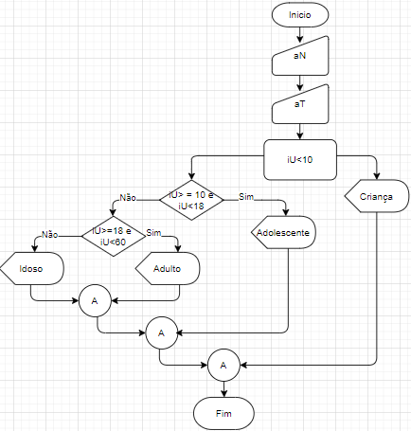
1- Criar um programa que leia o ano de nascimento de um usuário e o ano atual. Calcule e apresente a sua idade junto com mensagem correspondente: Algoritmo Diagrama de blocos 1° Passo: Leia o ano de nascimento do usuário (aN); 2° Passo: Leia o ano atual (aT); 3° Passo: Calcule a idade do usuário (iU ← aT – aN); 4° Passo: Apresente a idade do usuário; 5° Passo: Se (iU < 10) então; 6° Passo: Escreva (Criança); 7° Passo: Senão 8° Passo: Se (iU >=10 e <18) então; 9° Passo: Escreva (Adolescente); 10° Passo: Senão; 11° Passo: Se (iU>=18 e <60) então; 12° Passo: Escreva (Adulto); 13° Passo: Senão 14° Passo: Escreva ( Idoso).

Slide 2
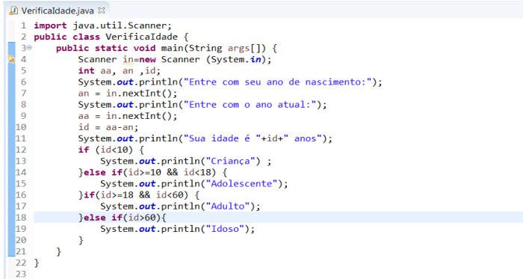
PORTUGOL Java programaIdade Ano var aT, aN, iU: real início Leia (aN) Leia (aT) iU<-aT-na Se (iU<10) e então escreva (“criança”) Senão se (id >=10 e <18) então escreva (adolescente) Senão se (id>=18 e <60) então escreva (adulto) Senão escreva (idoso) fim_se fim_se fim_se fim

Slide 3
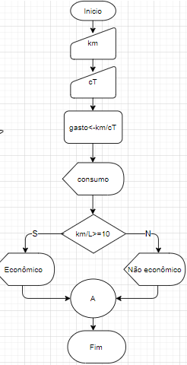
2- Criar um programa que calcule e apresente o gasto médio de combustível (kmpor litro –km/L) de um veículo. O usuário deverá digitar a distância percorrida (em Kilômetros) e a capacidade do tanque de combustível (em litros). O gasto médio é obtido dividindo-se a distância percorrida pela capacidade do tanque. Informar se o carroé econômico ou não, segundo a regra abaixo: Algoritmo Diagrama de blocos 1° Passo: Leia a distância percorrida (km); 2° Passo: Leia a capacidade do tanque (cT); 3° Passo: Calcule o gasto médio de combustível (consumo<- km/cT); 4° Passo: Se (consumo>=10km/L) então; 5° Passo: Escreva (Econômico); 6° Passo: Senão; 7° Passo: Escreva (Não econômico);

Slide 4
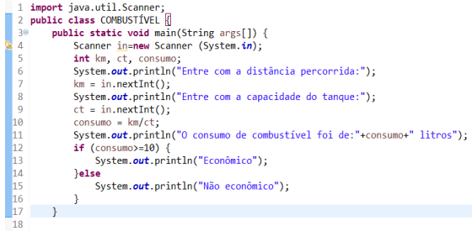
PORTUGOL Java programaCombustível var km, cT, consumo: real início Leia (km) Leia (cT) Consumo<-km/cT Se (km/L>=10) então escreva (econômico) Senão Escreva (não econômico) fim_se fim

Slide 5
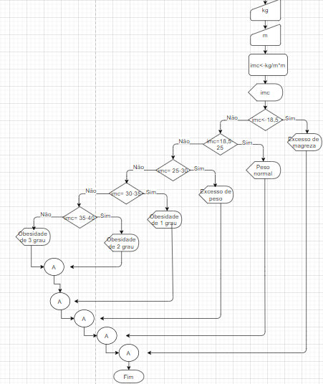
3- Criar um programa que leia o peso e a altura de um usuário. Informar o seu IMC junto com a respectiva condição: Algoritmo Diagrama de blocos inicio 1° Passo: Leia o peso do usuário (kg); 2° Passo: Leia a altura do usuário (m); 3° Passo: Calcule o IMC do usuário (imc←kg/m*m); 4° Passo: Se (imc<18,5) então; 5° Passo: Escreva (Excesso de magreza); 6° Passo: Senão; 7° Passo: Se (imc=18,5 - 25) então; 8° Passo: Escreva (Peso normal); 9° Passo: Senão; 10° Passo: Se (imc=25-30) então; 11° Passo: Escreva ( Excesso de peso); 12° Passo: Senão; 13° Passo: Se (imc= 30-35) então; 14° Passo: Escreva ( Obesidade de 1 grau); 15° Passo: Senão; 16° Passo: Se (imc=35-40) então; 17° Passo: Escreva (Obesidade de 2 grau); 18° Passo: Senão; 19° Passo: Escreva (Obesidade de 3 grau);

Slide 6
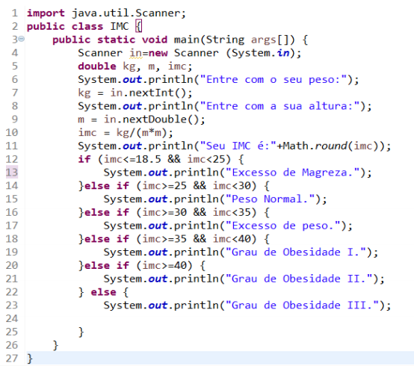
PORTUGOL Java programaIMC var kg, m, imc: real início leia(kg) leia (m) imc<-kg/m*m se (imc<18,5) então escreva (Excesso de magreza) senão se (imc=18,5-25) então escreva (Peso normal) senão se (imc=25-30) então escreva (Excesso de peso) senão se (imc=30-35) então escreva (Obesidade de 1 grau) senão se (imc=35-40) então escreva (Obesidade de 2 grau) senão escreva (Obesidade de 3 grau) fim_se fim_se fim_se fim_se fim

Slide 7
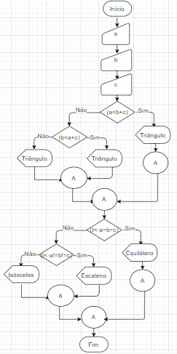
5- Criar um programa que leia 3 valores A, B e C para um possível triângulo e informe o tipo de triângulo lido. Verificar ainda se as medidas formam um triângulo segundo a lei: Algoritmo Diagrama de blocos 1° Passo: Leia o primeiro lado (a); 2° Passo: Leia o segundo lado (b); 3° Passo: Leia o terceiro lado (c); 4° Passo: Se (a<b+c) então; 5° Passo: Escreva (Triângulo); 6° Passo: Senão; 7° Passo: Se (b<a+c) então; 8° Passo: Escreva (Triângulo); 9° Passo: Senão; 10° Passo: Escreva (Triângulo); 11° Passo: Se (a=b=c) então; 12° Passo: Escreva (Equilátero); 13° Passo: Senão 14° Passo: Se (a!=b!=c) então; 15° Passo: Escreva (Escaleno); 16° Passo: Senão; 17° Passo: Escreva (Isósceles).

Slide 8
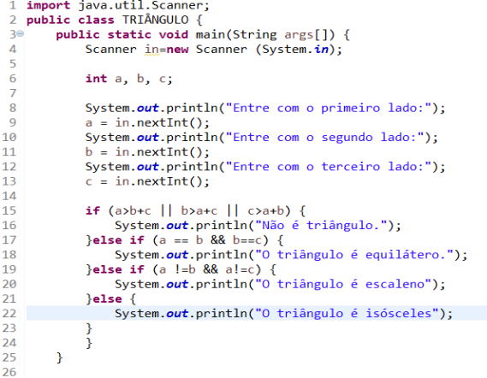
PORTUGOL Java programaTriângulo var a, b, c, t: real início leia (a) leia (b) leia (c) se (a<b+c) então escreva (Triângulo) senão se (b<a+c) então escreva (Triângulo) senão escreva (Triângulo) senão se (a=b=c) então escreva (Equilátero) senão se (a!=b!=c) então escreva (Escaleno) senão escreva (Isósceles) fim_se fim_se fim_se fim_se fim

Slide 9
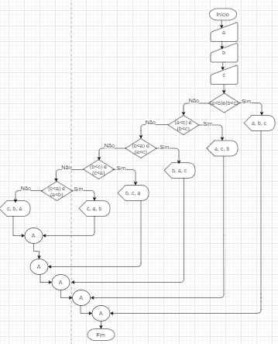
6- Criar um programa que leia três valores inteiros A, B e C e os apresente em forma crescente (menor para o maior). Algoritmo Diagrama de blocos 1° Passo: Leia o primeiro valor (a); 2° Passo: Leia o segundo valor (b); 3° Passo: Leia o terceiro valor (c); 4° Passo: Se (a<b) e (b<c) então; 5° Passo: Escreva (a, b, c); 6° Passo: Senão; 7° Passo: Se (a<c) e (c<b) então; 8° Passo: Escreva (a, c, b); 9° Passo: Senão; 10° Passo: Se (b<a) e (a<c) então; 11° Passo: Escreva (b, a, c); 12° Passo: Senão; 13° Passo: Se (b<c) e (c<a) então; 14° Passo: Escreva (b, c, a); 15° Passo: Senão; 16° Passo: Se (c<a) e (a<b) então; 17° Passo: Escreva (c, a, b); 18° Passo: Senão; 19° Passo: Escreva (c, b, a).

Slide 10
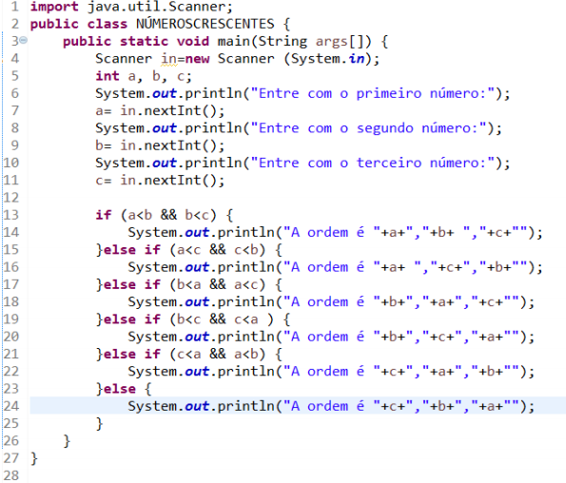
PORTUGOL Java programaNÚMEROS var a, b, c: real inicio leia (a) leia (b) leia (c) se (a<b) e (b<c) então escreva (a, b, c) senão se (a<c) e (c<b) então escreva (a, c, b) senão se (b<a) e (a<c) então escreva (b, a, c) senão se (b<c) e (c<a) então escreva (b, c, a) senão se (c<a) e (a<b) então escreva (c, a, b) senão escreva (c, b, a) fim_se fim_se fim_se fim_se fim_se fim

Slide 11
7- Criar um programa que leia o nome e a idade de 5 usuários. Ao final apresente o nome e a idade do usuário mais velho e o nome e a idade do usuário mais novo. Algoritmo 1° Passo: Leia o primeiro nome (nome); 2° Passo: Leia a primeira idade (id); 3° Passo: Guardar o nome lido (nomeMaior←nome); 4° Passo: Guardar a idade lida (idMaior←id); 5° Passo: Guardar o nome lido (nomeMenor←nome); 6° Passo: Guardar a idade lida (idMenor←id); 7° Passo: Leia o segundo nome (nome); 8° Passo: Leia a segunda idade (id); 9° Passo: Se (id> idMaior) então; 10° Passo: Guardar na idade do mais velho (idMaior←id); 11° Passo: Guardar no nome do mais velho (nomeMaior←nome); 12° Passo: Senão; 13° Passo: Se (id<idMenor) então; 14° Passo: idMenor←id; 15° Passo: nomeMenor←nome; 16° Passo: Leia o terceiro nome (nome); 17° Passo: Leia a terceira idade (id); 18° Passo: Se (id>idMenor) então; 19° Passo: Guardar na idade do mais novo (idMenor←id); 20° Passo: Guardar no nome do mais novo (nomeMenor←nome); 21° Passo: Senão 22° Passo: Se (id<idMaior) então; 23° Passo: idMaior←id; 24° Passo: nomeMaior←nome; 25° Passo: Leia o quarto nome (nome); 26° Passo: Leia a quarta idade (id);

Slide 12
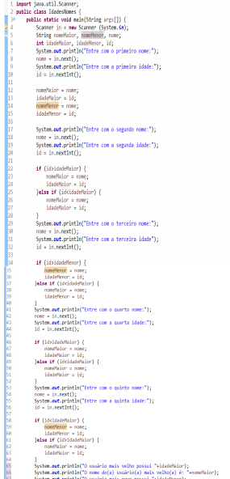
27° Passo: Se (id>idMaior) então; Java 28° Passo: Guardar na idade do mais velho (idMaior←id); 29° Passo: Guardar no nome do mais velho (nomeMaior←nome); 30° Passo: Senão; 31° Passo: Se (id<idMaior) então; 32° Passo: idMaior←id; 33° Passo: nomeMaior←nome; 34° Passo: Leia o quinto nome (nome); 35° Passo: Leia a quinta idade (id); 36° Passo: Se (id<idMaior) então; 37° Passo: Guardar na idade do mais novo (idMenor←id); 38° Passo: Guardar no nome do mais novo (nomeMenor←nome); 39° Passo: Senão; 40° Passo: Se (id>idMaior) então; 41° Passo: idMaior←id; 42° Passo: nomeMaior←nome; 43° Passo: Apresentar idade maior (idMaior); 43° Passo: Apresentar o nome do mais velho (nomeMaior); 44° Passo: Apresentar idade menor (idMenor); 45° Passo: Apresentar o nome do mais novo (nomeMenor).

Slide 13
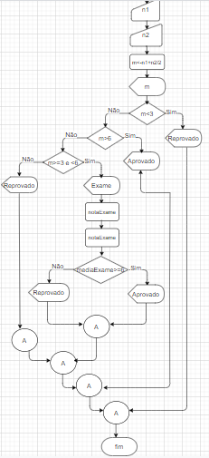
8- Criar um programa que leia duas notas para um aluno. Calcular e apresentar a sua média, sendo que: •SE a média for menor do que 3 o aluno está REPROVADO; •SE a média for >=6 o aluno está APROVADO; •SE a média for >=3 e < 6 avisar via mensagem que o aluno está em EXAME. Solicitar então uma nota de EXAME, extrair uma nova média entre a média anterior e a nota de EXAME. Caso a nova média seja >=6 o aluno será APROVADO. Caso contrário está reprovado. Diagrama de blocos início Algoritmo 1° Passo: Leia a primeira nota (n1); 2° Passo: Leia a segunda nota (n2); 3° Passo: Calcular a média (m←n1+n2/2); 4° Passo: Apresentar a média (m); 5° Passo: Se (m<3) então; 6° Passo: Escreva (Reprovado); 7° Passo: Senão; 8° Passo: Se (m>=6) então; 9° Passo: Escreva (Aprovado); 10° Passo: Senão; 11° Passo: Se (m>=3 e <6) então; 12° Passo: Escreva (Exame); 13° Passo: Calcular a nova média (mediaExame←notaExame+notaExame/2); 14° Passo: Se (mediaExame>=6) então; 15° Passo: Escreva (Aprovado); 16° Passo: Senão; 17° Passo: Escreva (Reprovado).

Slide 14
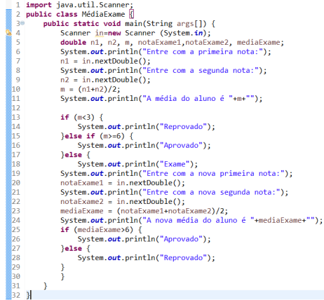
PORTUGOL Java programaMÉDIAEXAME var n1, n2, m, mediaExame, notaExame: real inicio leia (n1) leia (n2) m←n1+n2/2 m se (m<3) então escreva (Reprovado) senão se (m>=6) então escreva (Aprovado) senão se (m>=3 e =6) então escreva (Exame) mediaExame←notaExame+notaExame/2 se (mediaExame>=6) então escreva (Aprovado) senão escreva (Reprovado)

